Slide 2

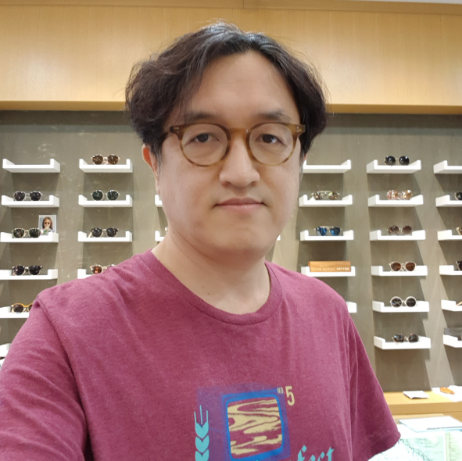

왕초보의
핵토버페스트
참여 이야기
박형근 | 한화정밀기계
{
"date": "2020-10-24T13:00:00+09:00",
"location": "aka.ms/hacktoberfest-seoul",
"event": "Hacktoberfest Seoul"
}
event-us.kr/23432

Slide 3
오픈소스에 기여할 때
해도 되는 일과
하면 안되는 일
Outsider | ODK Media
{
"date": "2020-10-24T13:00:00+09:00",
"location": "aka.ms/hacktoberfest-seoul",
"event": "Hacktoberfest Seoul"
}
event-us.kr/23432

Slide 4
나의
핵토버페스트 축제를
위하여
치즈 | 네이버
{
"date": "2020-10-24T13:00:00+09:00",
"location": "aka.ms/hacktoberfest-seoul",
"event": "Hacktoberfest Seoul"
}
event-us.kr/23432

Slide 5
다르지만 같은
번역리뷰, 코드리뷰
이보라 | Women Who Code
{
"date": "2020-10-24T13:00:00+09:00",
"location": "aka.ms/hacktoberfest-seoul",
"event": "Hacktoberfest Seoul"
}
event-us.kr/23432

Slide 6
이삭줍기로
시작하는 오픈소스
조은 | Dable
{
"date": "2020-10-24T13:00:00+09:00",
"location": "aka.ms/hacktoberfest-seoul",
"event": "Hacktoberfest Seoul"
}

Slide 7

스폰서
{
"date": "2020-10-24T13:00:00+09:00",
"location": "aka.ms/hacktoberfest-seoul",
"event": "Hacktoberfest Seoul"
}
event-us.kr/23432

